Slide 1


GEORISK CHECK — ОТЧЁТ О ПРОВЕРКЕ ЗЕМЕЛЬНОГО УЧАСТКА
Проверка земельного участка
Кадастровый номер: 50:03:0020136:54 Адрес: Московская обл., Клинский р-н, д. Ямуга, участок № 54 Площадь: 8 соток,
Дата проверки: 02 апреля 2026 Заказчик: Иванов И.И.
Итоговый вердикт
8/10
Risk Score
Чем выше балл — тем больше ограничений для строительства
Высокий риск — Участок имеет серьёзные ограничения для строительства жилого дома. Рекомендуется либо отказаться от покупки, либо значительно снизить цену.

Slide 2
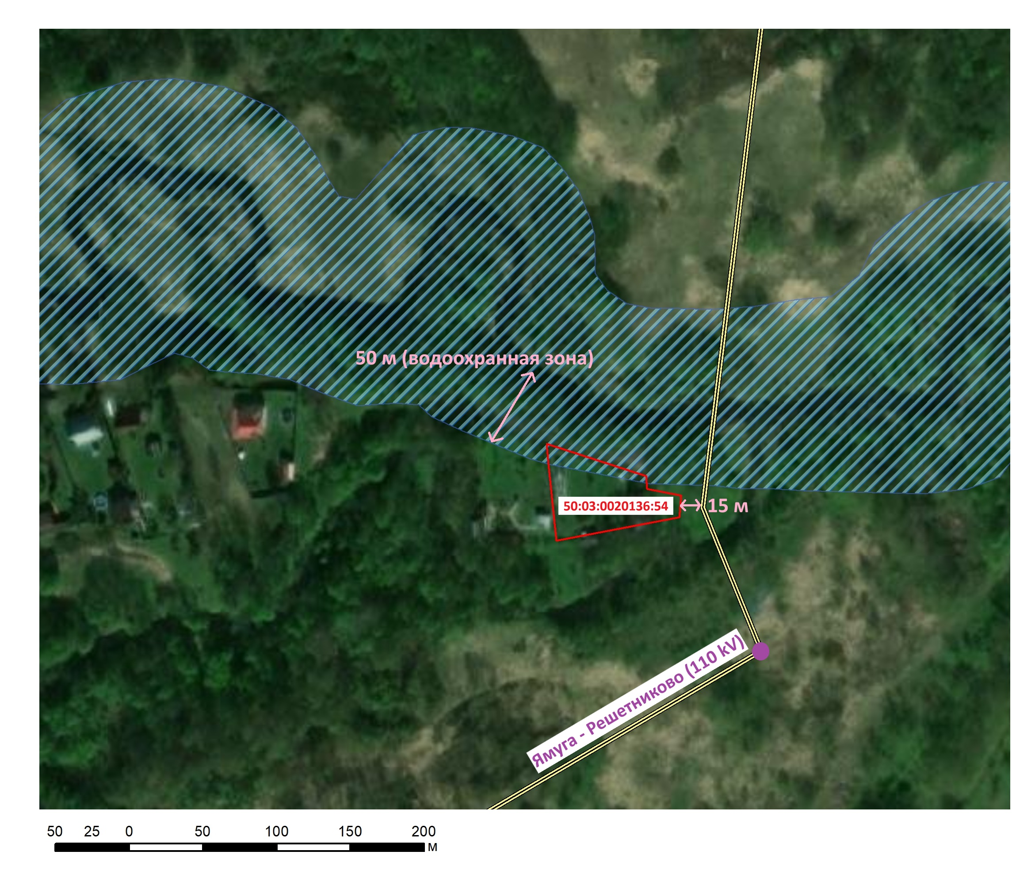
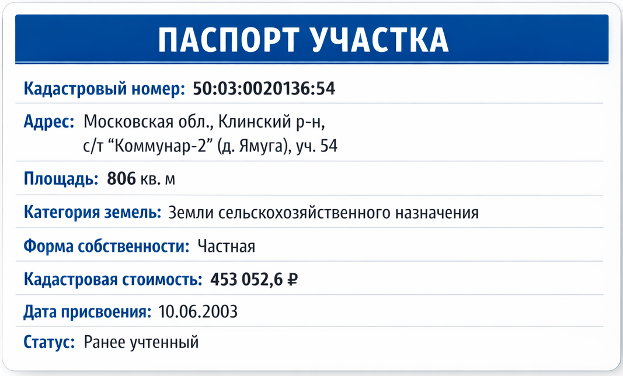
Карта участка с зонами рисков
На карте подсвечены ключевые моменты, влияющие на возможность строительства и стоимость выбранного участка
Ключевые расстояния
До реки Ямуга — 38 метров (50 м водоохранная зона)
До ЛЭП 110 кВ — 15 метров (20 м ограничение на строительство)

Slide 3
Подробный разбор рисков
Каждый выявленный фактор оценён по степени влияния на возможность строительства, получения ипотеки и дальнейшей эксплуатации участка. Ниже — полный анализ всех четырёх факторов риска.
1. Водоохранная зона — Критический риск
Участок попадает в прибрежную защитную полосу реки Ямуги. Строительство капитального жилого дома в этой зоне запрещено. Это не рекомендация — это прямой запрет, закреплённый в Водном кодексе РФ. Даже если дом уже стоит, его могут признать самовольной постройкой.
(Водный кодекс РФ, ст. 65)
2. Охранная зона ЛЭП 110 кВ — Высокий риск
Расстояние от границы участка до линии электропередачи — 15 метров. Минимально разрешённое расстояние по нормативам — 20 метров. Нарушение нормы составляет 5 метров. Последствия: банк почти наверняка откажет в ипотеке, а разрешение на строительство получить будет крайне сложно — потребуется согласование с сетевой компанией, которое редко даётся.
(Постановление Правительства РФ № 160 от 24.02.2009)
3. Соответствие генплану и ПЗЗ — Средний риск
По Генплану Истринского района участок относится к зоне сельскохозяйственного назначения. Для строительства ИЖС требуется изменение вида разрешённого использования (ВРИ). Процедура возможна, но занимает от 6 до 18 месяцев и требует публичных слушаний. Без смены ВРИ строительство жилого дома незаконно.
(Генплан Истринского городского округа, ПЗЗ)
4. Рельеф и риск подтопления — Низкий риск
Максимальный уклон участка составляет 5°, что является допустимым значением для строительства. Риск подтопления — низкий по данным многолетних наблюдений и гидрологическим картам территории. Этот фактор не создаёт дополнительных ограничений.
95%
75%
Водоохранная зона и ООПТ
Охранная зона ЛЭП
Критический уровень угрозы
Высокий уровень угрозы
45%
15%
Генплан и ПЗЗ
Рельеф и подтопление
Средний уровень угрозы
Низкий уровень угрозы

Slide 4

Рекомендации: что делать с этим участком?
Основная рекомендация: Не рекомендуется покупать участок для строительства жилого дома без значительной скидки. Совокупность выявленных ограничений делает сделку высокорисковой.
🚫 1: Отказаться
💰 2: Требовать скидку
Самый безопасный и экономически оправданный вариант. На рынке достаточно участков без подобных ограничений. Потратить время на поиск альтернативы дешевле, чем решать юридические проблемы после покупки.
Обоснованная скидка — 35–45% от рыночной цены. Используйте этот отчёт как документальное подтверждение при переговорах с продавцом. Риски реальны и измеримы — это сильный аргумент.
⚙️ Вариант 3: Согласование
Если участок очень нравится — заказать платное согласование изменения ВРИ и вынос ЛЭП. Это дорого (сотни тысяч рублей) и долго (1–2 года). Гарантий успеха нет.
2–5М
Потенциальная экономия
Избежание покупки проблемного актива по полной цене

Slide 5

Справка для банка и нотариуса
Настоящий отчёт подготовлен на основании официальных открытых данных и предназначен для предоставления в кредитную организацию или нотариусу в качестве приложения к сделке купли-продажи земельного участка.
Источники данных:
01
02
03
Публичная кадастровая карта Росреестра
Национальная система пространственных данных (NSPD)
Генеральный план и ПЗЗ Клинского городского округа
Сведения о кадастровом номере, площади, границах и ВРИ участка
Данные о зонах с особыми условиями использования территории (ЗОУИТ)
Сведения о функциональных зонах и градостроительных регламентах
04
05
06
Данные по охранным зонам ЛЭП
ЕГРН / выписка из ЕГРН
Кадастровые сведения о земельном участке
Постановление Правительства РФ № 160 от 24.02.2009
Правообладатель, вид права, обременения, ограничения и зарегистрированные характеристики объекта
Площадь, категория земель, кадастровая стоимость и дата постановки на учёт
07
08
09
Сведения о зонах затопления и подтопления
Сведения о санитарно-защитных зонах
Сведения об охранных зонах инженерных сетей
Проверка риска размещения участка в территориях с потенциальным гидрологическим воздействием
Проверка наличия санитарных ограничений, влияющих на использование участка
Ограничения, связанные с газопроводами, водопроводами, канализацией и иными коммуникациями
10
11
Сведения о водоохранных зонах и прибрежных защитных полосах
Сведения о лесном фонде и особо охраняемых территориях
Ограничения использования территории вблизи водных объектов
Проверка пересечения с землями лесного фонда, ООПТ и иными природоохранными зонами
Сервис
Кадастровый номер
Дата формирования
Заказчик
GeoRisk Check
50:03:0020136:54
02 апреля 2026
Иванов И.И.
Risk Score
Вердикт
8 / 10
Высокий риск
Данный отчёт носит информационный характер и не является юридическим заключением. Для принятия окончательного решения рекомендуется проконсультироваться с юристом по недвижимости и кадастровым инженером.

